Slide 1
Dimensionamento e sviluppo dei sistemi di variazione e controllo di assetto per satellite modulare AraMiS
Politecnico di Torino
I Facoltà di Ingegneria
Corso di Laurea in Ingegneria Aerospaziale
Candidato:
Danilo Muru
Relatori:
Prof. Ing. Leonardo Reyneri
Prof.ssa Ing. Manuela Battipede
Notes:
*Presentazione:
Salve buongiorno sono il candidato Danilo Muru, e ho svolto il relatore prof Leo Rey e la correlatrice professoressa Manu Battipede.
L’argomento trattato nel mio lavoro concerne il dimensionamento e lo sviluppo dei sistemi di variazione e controllo di assetto per un satellite di tipo modulare come Aramis.

Slide 2
Introduzione
Finalità del lavoro:
Individuazione di un modello matematico per la risoluzione del problema del controllo d’assetto
Elaborazione del software di gestione del satellite per ogni condizione operativa.
Analisi dei dati ottenuti e dimensionamento preliminare degli attuatori
Notes:
Lo scopo del mio lavoro verte all’elaborazione di un modello matematico per la risoluzione delle manovre di controllo d’assetto in orbita.
Successivamente si produce un codice in grado di simulare tale modello in modo da ottenere tutti i dati che sono necessari alla guida del satellite.
Per ultimo si analizzano i dati in uscita per verificare la bontà del modello ed eventuali correzioni da apportare all’equipaggiamento hardware predeterminato.

Slide 3
Introduzione
Analisi Preliminari:
Configurazioni dei satelliti
Scenario operativo
Configurazione Hardware:
Analisi dei sistemi attuatori
Dimensionamento componenti
Controllo d’assetto:
Individuazione del problema
Algoritmo matematico risolutivo
Simulazione e analisi dei dati
Notes:
Il lavoro si presenta suddiviso in tre macroaree collegate:
Si vedrà innanzitutto una sezione introduttiva che descrive i satelliti e le condizioni operative in cui andremo ad operare
Effettueremo poi una breve analisi dell’equipaggiamento del satellite
Per finire si esamineranno i problemi da affrontare, le soluzioni adottate e alcuni risultati delle simulazioni svolte.

Slide 4
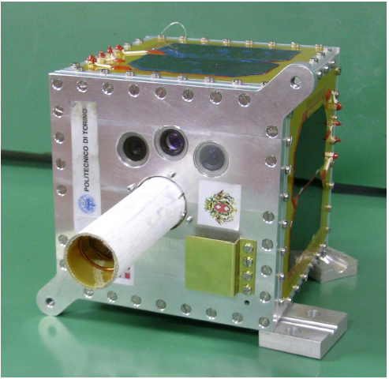
Analisi preliminari
I Satelliti:
PiCPoT
Forma Cubica, (l=13cm)
Massa 2.5 kg
Obiettivi:
Multidisciplinarità
Test di componenti elettronici commerciali in ambiente spaziale
Acquisizione immagini della terra
Notes:
PiCPoT è stato un progetto del politecnico di Torino del 2003 che aveva come obiettivi primari la multidisciplinarità tra i vari dipartimenti del politecnico, il test in ambiente spaziale i componentistica commerciale e l’acquisizione di immagini della terra.

Slide 5
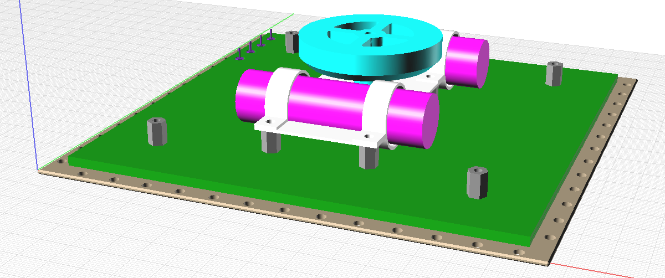
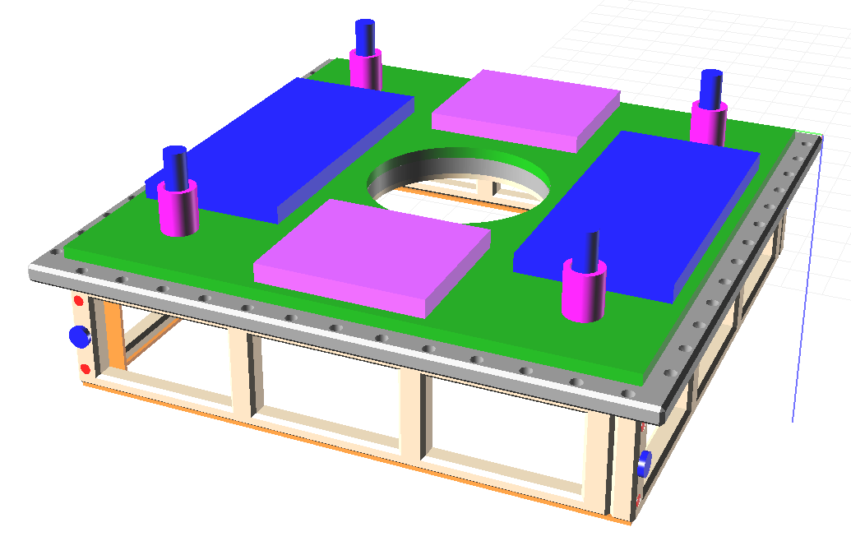
Analisi preliminari
I Satelliti:
AraMiS
Forma Componibile
Massa Variabile
Tiles:
Dimensioni: 16.5x16.5 cm
Power management tile
Telecommunication Tile
Obiettivi:
Progetto Low-Cost
Rapidità di realizzazione
Adattabilità ad ogni geometria di missione
Notes:
Il satellite oggetto di questa tesi è invece AraMiS, satellite di tipo modulare che riprende gli obiettivi di picpot, introducendo però altri aspetti fondamentali, che costituiscono il punto di forza del progetto. Infatti Aramis Vuole porsi come satellite a basso costo di realizzazione e con tempi minimi di produzione, unendo però una grande adattabilità ad ogni tipologia di missione.
Le mattonelle, o tiles, che sono riportate in figura, costituiscono il nucleo hardware del satellite e possono essere combinate tra loro in forme e modi diversi, in funzione del payload e della missione.

Slide 6
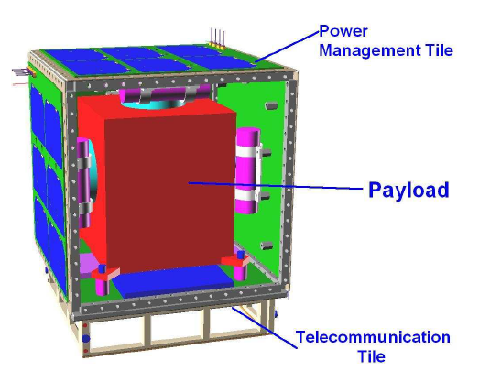
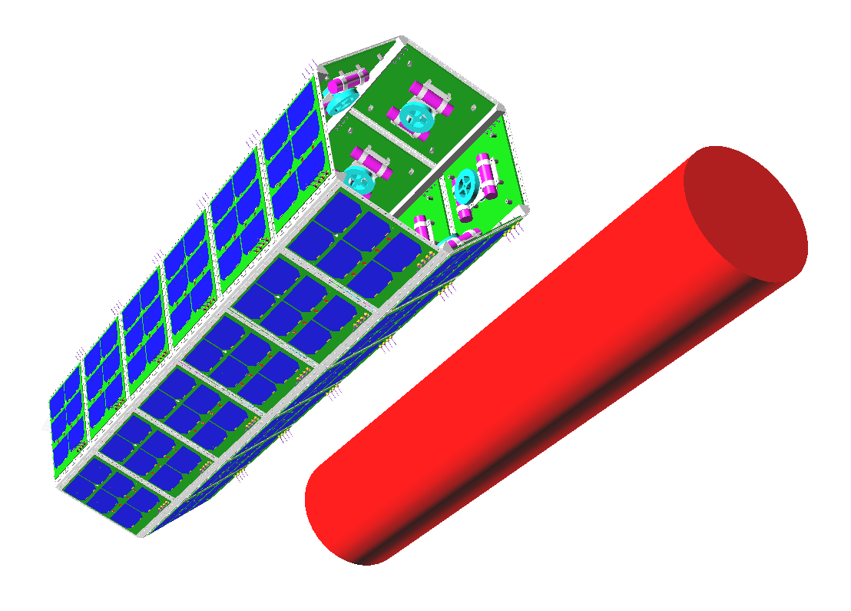
Analisi preliminari
Le configurazioni di AraMiS
Configurazione Cubica minima
dimensioni: 165x165x165 mm
Massa: 10kg
Configurazione Esagonale Prismatica
dimensioni: 330x286x825 mm
Massa: 50kg
Notes:
Ad esempio sono mostrati due tipologie di conformazione degne di nota. La prima rappresenta la più piccola e semplice conformazione del satellite. Una struttura cubica che però è del tutto autonoma.
Una seconda tipologia rilevante è la configurazione prismatica a base esagonale. Le sue caratteristiche la rendono idonea ad ospitare payload inusuali, come ad esempio un telescopio.

Slide 7
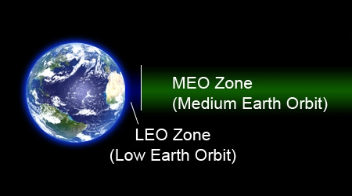
Analisi preliminari
Ambiente operativo
Low Earth Orbit (LEO)
Quota operativa: 600 km
Peculiarità LEO:
Assenza di effetti atmosferici (limite 200 km)
Basso ritardo nelle telecomunicazioni (20-25 ms)
Presenza sensibile dei campi Gravitazionale e Magnetico
Effetti ridotti della radiazione ionizzante
Notes:
L’ambiente operativo in cui porremo il nostro satellite è situato ad una quota di circa 600Km, nella fascia orbitale denominata Low Earth Orbit.
Tale zona è sufficientemente elevata per sfuggire agli effetti dissipativi dovuti all’atmosfera, per garantire bassi ritardi nelle telecomunicazioni. Inoltre i campi gravitazionale e magnetico sono fievoli ma non trascurabili, e possono essere sfruttati a vantaggio del controllo del satellite.
Tale quota operativa è tuttavia è sufficientemente bassa da risultare protetta dalle fasce di van allen nei confronti della radiazione ionizzante che porterebbe a danneggiamento delle componenti del nostro satellite.

Slide 8
Configurazioni hardware
Dotazione sensori
Sensori di sole, stelle, orizzonte
Magnetometri
Sensori giroscopici
Dotazione attuatori
3 o più ruote d’inerzia
3 o più magnetotorquer
Notes:
Per quanto riguarda l’hardware installato a bordo, vediamo la presenza di sensori di tipo diverso, in grado di fornire al controllo di assetto i dati corretti per il calcolo del comando di posizionamento.
Gli attuatori presenti per svolgere le manovre di nostra competenza sono ruote d’inerzia e magnetotorquer.

Slide 9
Configurazioni hardware
Ruote d’inerzia
Sfruttano il principio di conservazione del momento angolare
Pro
Manovre in tempo ridotto
Elevata precisione di controllo
Indipendenza da fattori esterni
Contro
Restano in rotazione a manovra conclusa
Consumo energetico superiore
Necessità di desaturazione periodica
Notes:
Le ruote d’inerzia sono attuatori di tipo meccanico che sfruttano il principio di conservazione del momento angolare per generare una rotazione del satellite in una direzione mettendosi in rotazione nel verso opposto. Sono solitamente costituite da un disco di metallo con elevato momento d’inerzia, messo in rotazione da un motore elettrico.
i vantaggi evidenziati da questo tipo di attuatore sono la possibilità di eseguire manovre in tempi molto ridotti, ottenendo una precisione nel controllo piuttosto elevata. Inoltre il suo funzionamento non dipende dai fattori ambientali o dall’orientamento.
Per contro, per mantenere una rotazione devono mantenersi in funzione, e ciò comporta dispendio energetico piuttosto elevato.
Inoltre le ruote hanno una massima velocità di rotazione, oltre la quale non sono più in grado di fornire effetto utile.
In tale condizione la ruota è detta satura, e occorre applicare coppie esterne per poterla desaturare.

Slide 10
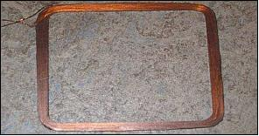
Configurazioni hardware
Magnetotorquer
Sfruttano le proprietà del campo magnetico
Pro
Consumo energetico contenuto
Applica coppie di tipo esterno
Contro
Non utilizzabili in tutte le situazioni
Coppie contenute (10⁻⁴Nm)
Tempi di manovra estesi
Notes:
I magnetotorquer sono invece dei solenoidi che percorsi da corrente sono in grado di generare un dipolo magnetico. Tale dipolo interagendo con il campo magnetico terrestre genera una coppia torcente sufficientemente elevata da mettere in movimento il satellite.
I pregi di tale dispositivo stanno in un consumo energetico contenuto, e la capacità di generare coppie di tipo esterno, indispensabili alla desaturazione delle ruote.
Purtroppo tali attuatori non sono utilizzabili in ogni condizione a causa della disomogeneità del campo magnetico terrestre. Le coppie sviluppate sono inoltre piuttosto contenute e conducono il satellite a svolgere le proprie manovre in tempi più estesi rispetto alle ruote d’inerzia.

Slide 11
Controllo d’assetto
Manovre di controllo d’assetto
Spin / Despin
Rotazione controllata
Puntamento inerziale
Ground Tracking
Notes:
Esamineremo ora le quattro manovre di controllo considerate. Le prime due manovre sono fondamentali per la realizzazione delle altre due, e con la composizione di queste manovre è possibile realizzarne una qualunque, rendendo così completo il controllo d’assetto.

Slide 12
Controllo d’assetto
Spin
La manovra di spin
E’ fondamentale per qualunque manovra
Varia la velocità angolare del satellite
Ferma il satellite se in rotazione
Mette in rotazione il satellite se è fermo
Inoltre permette:
Desaturazione ruote d’inerzia
Acquisizione stabilità giroscopica
Contrasto dei disturbi ambientali
Notes:
La prima manovra esaminata è la manovra di spin. Si tratta della manovra più importante in quanto è la base per tutte le altre. Permette al satellite di variare la sua velocità angolare, mediante uso di ruote inerziali. Applicazioni tipiche di questa manovra sono per l’imposizione di spin ai fini di acquisire una stabilità giroscopica, oppure per contrastare gli effetti delle coppie di disturbo ambientali. Se effettuata con gli attuatori magnetici è possibile desaturare le ruote d’inerzia.

Slide 13
Controllo d’assetto
Spin
Le Equazioni di Eulero:
M risultante delle coppie esterne
Casi notevoli:
Configurazione generica
Configurazione cubica minima
Configurazione assialsimmetrica
Jx ≠Jy ≠Jz
Jx=Jy=Jz
Jz <<Jx=Jy
Notes:
Il modello matematico impiegato deriva dalle equazioni di eulero, in cui il termine M è diverso da zero solo nel caso di impego di magnetotorquer.
Per la soluzione di queste equazioni in forma generale occorrono strumenti di calcolo complessi che non sono stati trattati. E’ però possibile risolvere il problema in maniera analitica se si considerano alcuni casi particolari.
Il primo è la configurazione cubica minima, in cui i momenti d’inerzia lungo gli assi sono sufficientemente simili da rendere minimi gli effetti delle coppie giroscopiche.
Il secondo invece è il caso di satellite assialsimmetrico, in cui vi è un momento d’inerzia sostanzialmente differente dagli altri due.

Slide 14
Controllo d’assetto
Spin
Specializzazione delle equazioni
Configurazione cubica minima
Per ogni asse
Configurazione assialsimmetrica
Notes:
La specializzazione delle equazioni nei due casi è mostrata in diapositiva. Nel primo caso le tre equazioni sono svincolate e si ricava per ogni asse la velocità angolare da imprimere alla ruota. Per la configurazione assialsimmetrica si nota come la velocità lungo l’asse di simmetria sia svincolata da quelle negli altri due assi.
Le restanti due componenti della velocità angolare sono invece legate alla prima, che una volta calcolata si può assumere costante. In questo caso si possono semplificare le equazioni come mostrato in figura. Tali velocità possiedono un comportamento di tipo armonico che dipende dalla velocità rispetto all’asse z.

Slide 15
Controllo d’assetto
Rotazione controllata
La manovra di rotazione:
Rotazione predeterminata attorno agli assi
Manovra basata sullo spin
Manovra di base per altre complesse
Inoltre permette l’orientamento:
Delle superfici (e.s. pannelli solari)
Del payload
Delle antenne
Notes:
La manovra di rotazione di un determinato set di angoli si basa sull’algoritmo di spin che abbiamo appena osservato. Si configura infatti come l’applicazione per un tempo definito di uno spin sul satellite, per raggiungere l’obiettivo. Gli scopi di tale manovra possono essere molteplici, ma solitamente per orientare superfici, payload o antenne in una determinata direzione.

Slide 16
Controllo d’assetto
Rotazione controllata
Condizioni iniziali:
Satellite privo di spin, o con spin assiale
Difficoltà:
Determinare gli angoli di Eulero relativi
Metodo:
Manovra in tempo minimo
Manovra a consumi ridotti
Notes:
L’algoritmo matematico considerato prevede che il satellite sia dotato di spin nullo, o al massimo di spin lungo un solo asse, per rendere utile la manovra.
La complessità maggiore è risultata essere la determinazione degli angoli di eulero da compiere per svolgere la manovra. A cui si è posto rimedio con la scrittura di un’apposita function su matlab.
Il metodo di controllo della rotazione si basa sulla manovra in tempo minimo, una cui variante è la manovra a consumo ridotto.

Slide 17
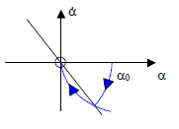
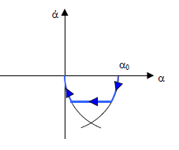
Controllo d’assetto
Rotazione controllata
Rotazione α₀ in tempo minimo
Forma parabolica nel piano di fase
Max accelerazione per t/2
Max decelerazione per t/2
Manovra a consumo ridotto
Si limita t_{minimo} della manovra
Max accelerazione (a t_{min})
Fase a velocità ά costante
Max decelerazione (a t_{min})
Notes:
La rotazione di un angolo alfa zero in tempo minimo vede d’apprima un’accelerazione massima per metà del tempo, per poi essereseguita da una decelerazione massima, fino a giungere a velocità 0 nella posizione angolare desiderata. Nel piano di fase le curve hanno andamento parabolico.
Per la manovra a consumo ridotto si pone un tempo minimo di manovra, superiore al tempo necessario alla manovra a tempo minimo. In tal modo si limita implicitamente la massima accelerazione che si può ottenere, ricavando un andamento come quello in figura, ossia una prima parte parabolica ascendente, una fase a velocità costante, e una discendente

Slide 18
Controllo d’assetto
Rotazione controllata
Risultati delle simulazioni:
Notes:
Si riportano alcuni dei risultati delle simulazioni, in cui si è supposto di passare da un assetto ad un altro, espresso in assi orbita, epoi si è supposta la manovra inversa. Uno dei dati più degni di nota sono che le due manovre non sono simili come tempi di attuazione, anche se gli angoli coinvolti lo sono.

Slide 19
Controllo d’assetto
Puntamento inerziale
La manovra di puntamento:
Mantenimento costante del puntamento
Riferimento espresso inerzialmente (ECI)
Applicazioni tipiche:
Sun Pointing
Star Pointing
Notes:
Passando dunque ad un’altra manovra, consideriamo il puntamento inerziale. In tel manovra il satellite deve puntare sempre nello stesso punto dello spazio inerziale, sia esso una stella, o, localmente, il sole. Applicazioni tipiche appunto sono relative al puntamento solare, in modo da massimizzare l’esposizione del satellite ai raggi solari, massimizzando l’efficacia dei pannelli solari.

Slide 20
Controllo d’assetto
Puntamento inerziale
Definizione del problema:
Ricerca della velocità da fornire per l’allineamento dei sistemi di riferimento
Algoritmo:
Definizione tempo di manovra t_{man}
Calcolo dell’assetto nella posizione t_{P}=t₀+t_{man}
Rotazione del satellite con l’assetto calcolato
Ciclo di IDLE fino a t=t_{P}
Imposizione Spin di puntamento
Notes:
Il problema matematico consiste nel fornire al satellite una velocità angolare lungo i tre assi sufficiente a compensare il moto di rotazione del satellite attorno alla terra.
Il procedimento adottato per il compimento si compone delle seguenti fasi. Inizialmente si definisce un tempo di manovra massimo. Tale tempo definisce la posizione del satellite sull’orbita rispotto a quella attuale, in cui inizierà effettivamente il puntamento.
Successivamente si calcola l’assetto in assi corpo che il satellite dovrà avere all’istante iniziale del puntamento, e lo si raggiunge in un tempo inferiore a quello massimo stabilito.
Raggiunto tale assetto si procede con una fase di inattività fino al punto in cui ha inizio il puntamento, dove si imprimerà al satellite il vettore velocità angolare necessario e precedentemente calcolato per permettere di annullare gli effetti dela rotazione attorno alla terra.

Slide 21
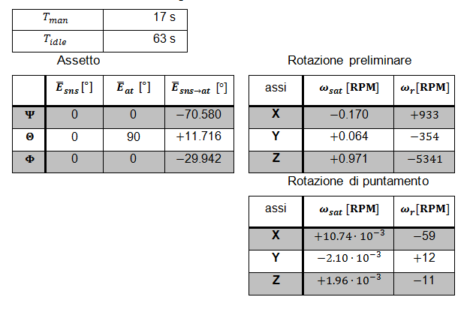
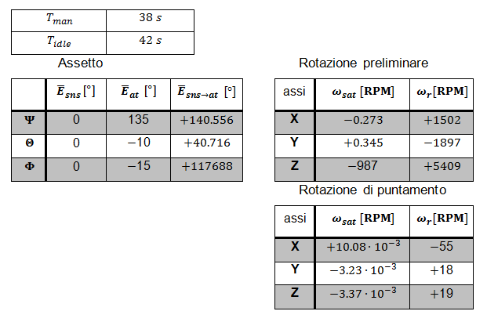
Controllo d’assetto
Puntamento inerziale
Risultati delle simulazioni:
Notes:
Alcuni esempi delle simulazioni sono esposti in figura, Scegliendo un tempo massimo di 80 secondi.
Vediamo quindi che per entrambi i casi si ha prima il cacolo dell’assetto e la rotazione preliminare, per poi applicare uno spin di puntamento.
Dati i valori necessari allo spin di puntamento, tale manovra, quando il campo magnetico lo permette, può essere eseguita con i magnetotorquer.

Slide 22
Controllo d’assetto
Ground Tracking
Il Ground Tracking:
Manovra complessa per il puntamento costante di un punto sulla superficie
Combinazione complessa di rotazione e spin
Applicazioni tipiche:
Puntamento antenne verso la base
Puntamento Payload sull’obiettivo
Notes:
Infine esaminiamo la manovra di tracciamento di un punto sulla superficie terrestre, che chiamereremo ground station. Si tratta di una manovra che combina in modo complesso accelerazione e spin. Alcune applicazioni tipiche prevedono il puntamento delle antenne verso la base per l’invio di dati, oppure il puntamento del payload verso un obiettivo.

Slide 23
Controllo d’assetto
Ground Tracking
Geometria del problema:
Individuare quali orbite permettono il tracking
Determinare degli angoli caratteristici
Puntamento μ
Deviazione δ
Calcolare della dipendenza temporale degli angoli in funzione dei parametri di missione
Notes:
Il primo passo che occorre compiere è determinare quale orbite sono in grado di vedere la stazione di terra per un tempo sufficiente. Successivamente si trovano i due angoli caratteristici della manovra, individuandone le dipendenze dal tempo e dalla stazione di terra desiderata.
Indichiamo con
μ , l’angolo tra la direzione di puntamento proiettata sul piano dell’orbita e la tangente all’orbita locale (puntamento)
δ , l’angolo che la direzione della stazione di terra ha rispetto al piano dell’orbita (deviazione)
La combinazione di questi due angoli istante per istante ci fornisce l’assetto di puntamento da realizzare.

Slide 24
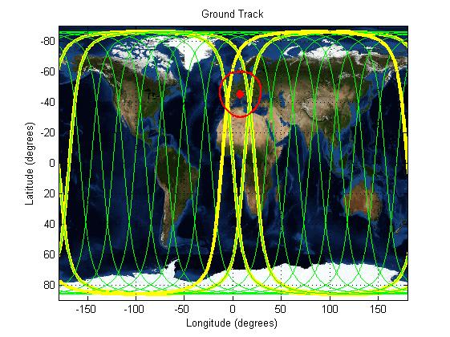
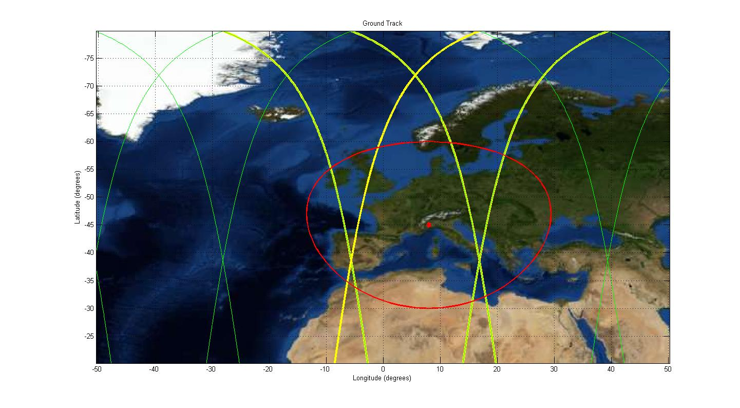
Controllo d’assetto
Ground Tracking
Torino Politecnico: (45.063°N, 7.662°E)
Software di simulazione:
Sul grafico viene mostrato:
Ground Station
Zona di puntamento
Ground track
Ground track coinvolte
Notes:
Il software di simulazione che ho creato fornisce la visualizzazione su grafico con sfondo della terra delle orbite che il satellite percorre, evidenziando le orbite in grado di vedere la ground track, pallino rosso, in quanto secanti la zona rossa di puntamento. In questo caso si analizzano i dati per il puntamento di torino politecnico, ma è possibile l’analisi di altre località, come riportato sull’elaborato.

Slide 25
Controllo d’assetto
Ground Tracking
Risultati simulazione:
Notes:
Nella prima riga di questa diapositica, con contorno blu, vediamo l’andamento della quantita angolare di puntamento a sinistra, e della velocità angolare necessaria a produrna nel tempo in cui il satellite percorre la sua porzione di orbita. Si noti come la variazione sia più rapida proprio sopra la stazione.
La curva è una sola nonostante le 4 orbite coinvolte in quanto il comportamento sulla verticale è il medesimo.
Nella parte inferiore invece è mostrato l’andamento dell’angolo delta. Le quattro linee di colore diverso rappresentano ciascuna un’orbita differente. I diversi valori assunti da ogni curva dipendono dalla distanza della ground station dalla traccia al suolo del satellite. Il fatto che siano positivi o negativi dipende se il satellite vede il punto alla sua destra o alla sua sinistra. Un ragionamento analogo vale per la variazione dell’angolo delta nel tempo (velocità angolari).

Slide 26
Controllo d’assetto
Ground Tracking
Pilotaggio ruote:
Notes:
Vediamo quindi quale dev’essere il comportamento delle ruote d’inerzia per seguire l’andamento teorico dell’angolo calcolato.
Le curve considerate sono opposte rispetto alle prime, e scalate di un fattore che dipende dal rapporto delle inerzie ruota/satellite

Slide 27
Conclusioni
Risultati:
Modello matematico generale
Software funzionante per il controllo d’assetto
Dati soddisfacenti e facilmente analizzabili
Punto di partenza per sviluppo di algoritmi complessi
Miglioramenti:
Analisi di casi più generali
Analisi di stabilità
Controllo del sistema con metodi PID
Notes:
In conclusione si è trovato un modello matematico funzionante per i casi considerati, riuscendo ad elaborare un software in grado fornire valori soddisfacenti nei parametri di controllo d’assetto, seppur con qualche approssimazione. Il software è intuitivo e può elaborare praticamente tutti i tipi di assetto possibili.
Il lavoro svolto è stato ostacolato dalla carenza di letteratura sul problema considerato, o di frammentarietà della stessa, che tuttavia ha stimolato maggiormente il mio interesse nell’analisi del problema.
Questo lavoro è un ottimo punto di partenza per sviluppi futuri in materia, con strumenti differenti e considerando orbite più complesse o geometrie del satellite non particolari. Affrontare tali questioni in un unico elaborato sarebbe risultato probabilmente difficoltoso e dispersivo.
Alcuni miglioramenti che si potrebbero considerare sono ad esempio analisi di stabilità a fronte di perturbazioni esterne o un controllo di tipo PID, come accennato in alcune fonti di letteratura e qui non approfondito.

Slide 28
Grazie
per
l’Attenzione
Notes:
Vi ringrazio per la cortese attenzione

